Slide 1

国立成功大学外国語文学系 第２６課 どこにごみを出したらいいですか。
講師：ＹＵＫＡ

Slide 2
『～んです』強調說明『原因、理由、根據』 的表達方式。
文法
口語中使用『～んです』
文章中使用『～のです』

Slide 3
『～んです』
動詞
い形容詞 普通形 + んです。
な形容詞
名詞 だ → な
「～ます」「～です」 → 「～んです」

Slide 4
動詞
動詞普通形＋んです
例： 食べる ＋ んです
食べるんです

Slide 5
い形容詞
普通形 ＋ んです
例：高い ＋ んです
高いんです

Slide 6
な形容詞
～な ＋ んです
例：きれいだ きれいな ＋ んです
綺麗 普通形
きれいなんです

Slide 7
名詞
～な ＋ んです
例：学生だ 学生な ＋ んです
Ｎ普通形
学生なんです

Slide 8
普通形 | 食べます | 食べません | 食べました | 食べませんでした
い形 | 食べます | 食べません | 食べました | 食べませんでした
な形 | 元気です | 元気じゃありません | 元気でした | 元気じゃありませんでした
名詞 | 故障です | 故障じゃありません | 故障でした | 故障じゃありませんでした

Slide 9
文型１
・［普通形plain-form］んです。 ※ ～だ→ ～な
なadj （きれいだ→きれいな）
N (かばんだ→かばんな）
財布を落としたんです。一緒に探してください。 話し言葉spoken language － 「んです」
書き言葉written language － 「のです」

Slide 10
《練習１》
さいふ お
ex．財布 を 落としました。
→ 財布を落としたんです。
1. 暗いところが怖いです。
2. 風邪を引きました。
3. 将来が心配です。
4. 気持ちが悪いです。
5. 最近時間が ありません。

Slide 11
～んですか
說話人對於看到、聽到的事，推測理由和原因並進行確認時。
鈴木さんは時々大阪弁を使いますね。
大阪に住んでいたんですか。
ええ、大阪に住んでいました。

Slide 12
說話人對看到、聽到的事實尋求更詳細的說明時。
おもしろいデザインの靴ですね。 真是款式別緻的鞋子!
どこで買ったんですか。 在哪裡買的?
···エドヤストアで買いました。 在江戶屋商店買的。

Slide 13
說話人對看到、聽到的事，像聽話人詢問理由和原因時。
どうして遅れたんですか。 為什麼遲到了

Slide 14
尋求對事態的說明時。
どう したんですか。 怎麼了?

Slide 15
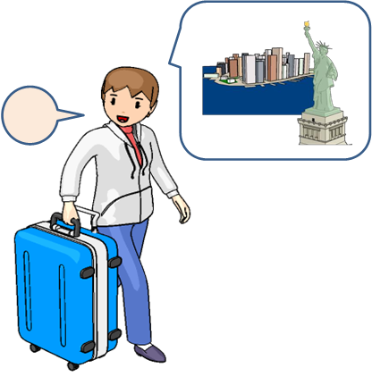

～んですか

Slide 16
動詞
どこに、行くんですか。
アメリカのニューヨークに行くんです。

Slide 17
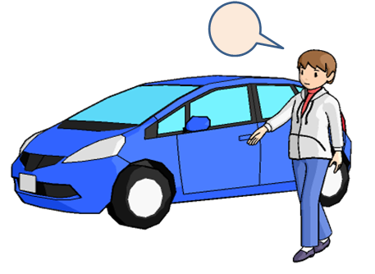


Slide 18
新しい車、買ったんですか。
そうなんです。

Slide 19
この車、誰のなんですか。
ぼくのなんです。
Ｎ＝ ぼくのだ ぼくのな

Slide 20
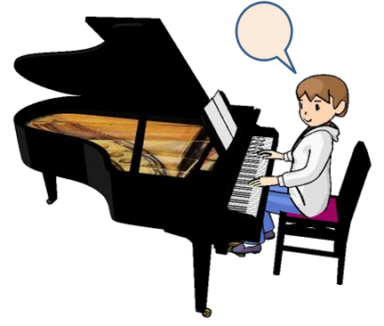


Slide 21
ピアノが弾けるんですか。
はい、そうなんです。

Slide 22
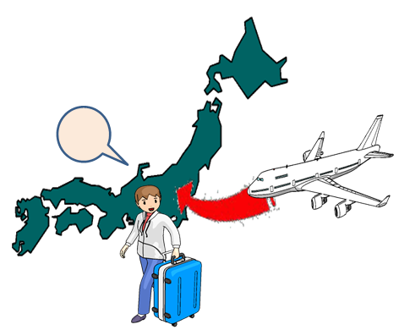


Slide 23
旅行に行くんですか。
日本へ行くんですか。
何で日本へ行くんですか。
飛行機で行くんです。
どこに行くんですか。
日本へ出張に行くんです。

Slide 24
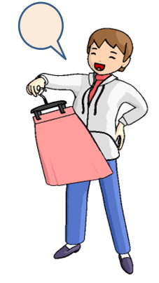


Slide 25
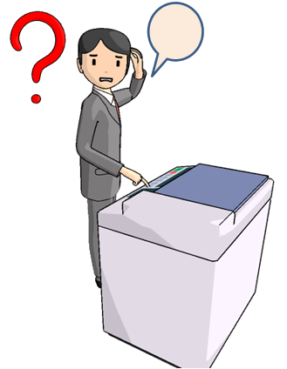
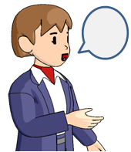

Slide 26

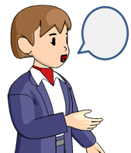

Slide 27
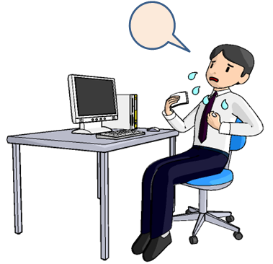
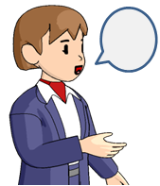

Slide 28
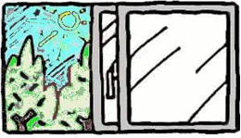
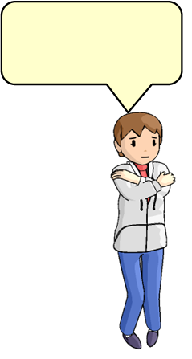
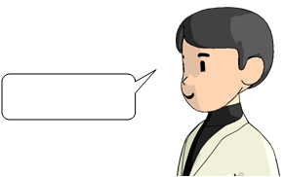
文型２： ～なんですが、～
・・・んですが、
・・・・いいですか
ええ、・・・・

Slide 29
いadj
寒いんですが、窓を閉めていいですか。
ええ、いいですよ。

Slide 30
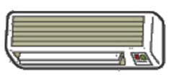
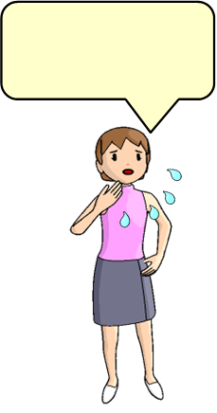
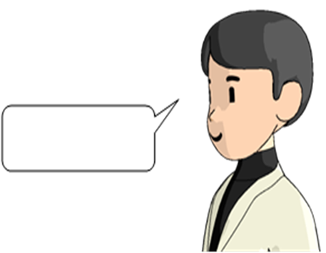
・・・んですが、
・・・・いいですか
ええ、・・・・

Slide 31
いadj
暑いんですが、クーラーをつけていいですか。
ええ、いいですよ。

Slide 32
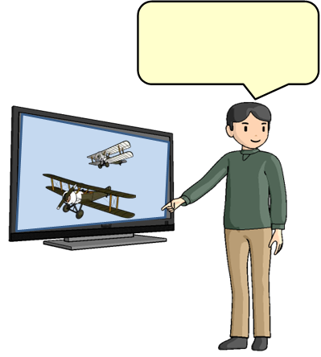
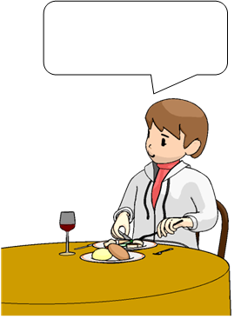
・・んですが、
・・・・いいですか。
すみません。
・・・・んです

Slide 33
テレビを見たいんですが、
つけてもいいですか。
すみません、今、食事をしているんです。

Slide 34
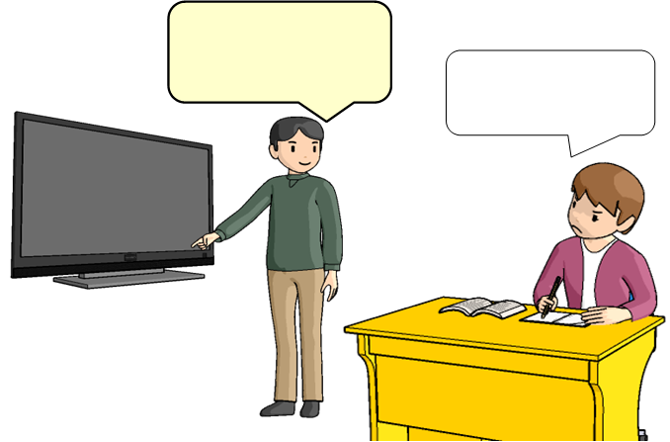
・・んですが、
・・・・いいですか。
すみません。
・・・・んです

Slide 35
テレビを見たいんですが、
つけてもいいですか。
すみません、今勉強しているんです。

Slide 36
文型3
（普通形）＋んですか。 （説明を求める）
ふじさん のぼ
富士山に登ったんですか。
すごいですね。

Slide 37
《練習３》
ex．ふじさんに のぼりましたか。
→ふじさんに のぼったんですか。

Slide 38
動詞て形 いただけませんか. 能幫我···嗎?
這個比「～てください」更禮貌的請求方式。
いい先生を紹介していただけませんか。
您能幫我介紹一位好老師嗎?
Adj

Slide 39
疑問詞 動詞た形ら いいですか ···做才好嗎?
說話者對自己應該做或是最好去做的事，
並徵求聽話者的建議或指示的表達方式。
細かいお金がないんですが、どうしたらいいですか。
我沒有零錢，該怎麼辦呢?

Slide 40
どこでカメラを買ったらいいですか。
在哪裡買照相機好呢?
說話者想買相機，但不知道去哪買，所以句子是希望聽話者推薦一個能買相機的好商店。

Slide 41
好きです／嫌いです
名詞(目的)は 上手です/下手です
あります など

Slide 42
運動会に参加しましたか。
你會參加運動會嗎?
···いいえ。
スポーツはあまり好きじゃないんです。
···不，我不太喜歡運動。
將主語或以「を」表示的受詞，以助詞「は」提示為主題的用法。

